Slide 1
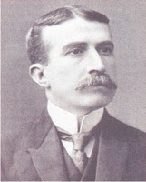
EL ONCENIO DE LEGUÍA (1919-1930)

Slide 2
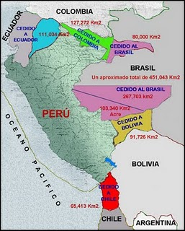
ANTECEDENTES
Gobernante entre 1908 y 1912
Acuerdos limítrofes con Brasil (Tratado Velarde-Río Branco) y Bolivia (Tratado Polo-Bustamante).
Pierde el apoyo del Partido Civil.
Gobierno más represivo luego del intento de golpe de estado.

Slide 3
ASCENSO AL PODER
Proceso electoral 1919
Crisis de representación: Los nuevos actores sociales (clases medias, obreros y campesinos) no se ven representados en los partidos tradicionales.
Leguía dirige su mensaje a esos grupos:
Para las clases medias: aumento de la burocracia estatal y ampliación de la cobertura educativa.

Slide 5
ASCENSO AL PODER
Proceso electoral 1919
Para los obreros: Trabajo en obras públicas.
Para los campesinos: Critica a los gamonales por no permitir el desarrollo de un mercado interno. Necesidad de mejorar la presencia del Estado en las provincias.

Slide 6
Gana las elecciones pero ante la posibilidad de que se anule su elección da un golpe de estado a José Pardo.
Disuelve el Congreso (de mayoría civilista) convocando elecciones para uno nuevo: la Asamblea Nacional, que lo proclama Presidente Constitucional.

Slide 7
PERIODOS DE GOBIERNO
Reformando la Constitución (aprovechó su mayoría en el Congreso) logró reelegirse en 1924 y modificándola una vez más se reelige en 1929.
En 1930 es sacado del poder por un golpe militar apoyado por las clases dominantes.

Slide 8
CARACTERÍSTICAS POLÍTICAS
Régimen de la “Patria Nueva” estableció los siguientes objetivos, muchos de ellos consignados en la Constitución de 1920:
Democratizar la política.
Fortalecer y modernizar el Estado.
Favorecer la descentralización.
Desarrollar un vasto programa de obras públicas.
Solucionar los problemas fronterizos.

Slide 9
CARACTERÍSTICAS POLÍTICAS
Política represiva frente a la oposición: Persecución a líderes de oposición civilistas y populares, clausura de diarios (La Prensa, El Comercio)
Gobierno autocrático y personalista, apoyado por un Congreso sumiso y políticos aduladores: “Júpiter Presidente”, “El siglo de Leguía”, “Gigante del Pacífico”, “Nuevo Mesías”, etc.

Slide 11
CARACTERÍSTICAS POLÍTICAS
Actitud obsecuente frente a Estados Unidos, que interviene en la política del Perú.
Aparecen propuestas nacionalistas y antiimperialistas (partidos de masas).

Slide 14
CARACTERÍSTICAS ECONÓMICAS
El capitalismo estadounidense desplaza al capitalismo inglés: Grandes inversiones en el sector minero (Cerro de Pasco Copper Co., IPC). El problema de la Brea y Pariñas
Grandes empréstitos para obras públicas, saldar deudas anteriores, cubrir déficits, aumento de la burocracia, celebraciones, etc. Aumento de la deuda externa.

Slide 15
CARACTERÍSTICAS ECONÓMICAS
Reforma tributaria: Incremento progresivo de los impuestos para la exportación e importación, también los impuestos sobre productos de consumo masivo cono el tabaco, alcohol, fósforo y gasolina.
Se crea el Banco Central de Reserva (controlar la política monetaria), el Banco Central Hipotecario (dar créditos para vivienda), la Caja de Depósitos y Consignaciones (centralizar la recaudación).

Slide 16
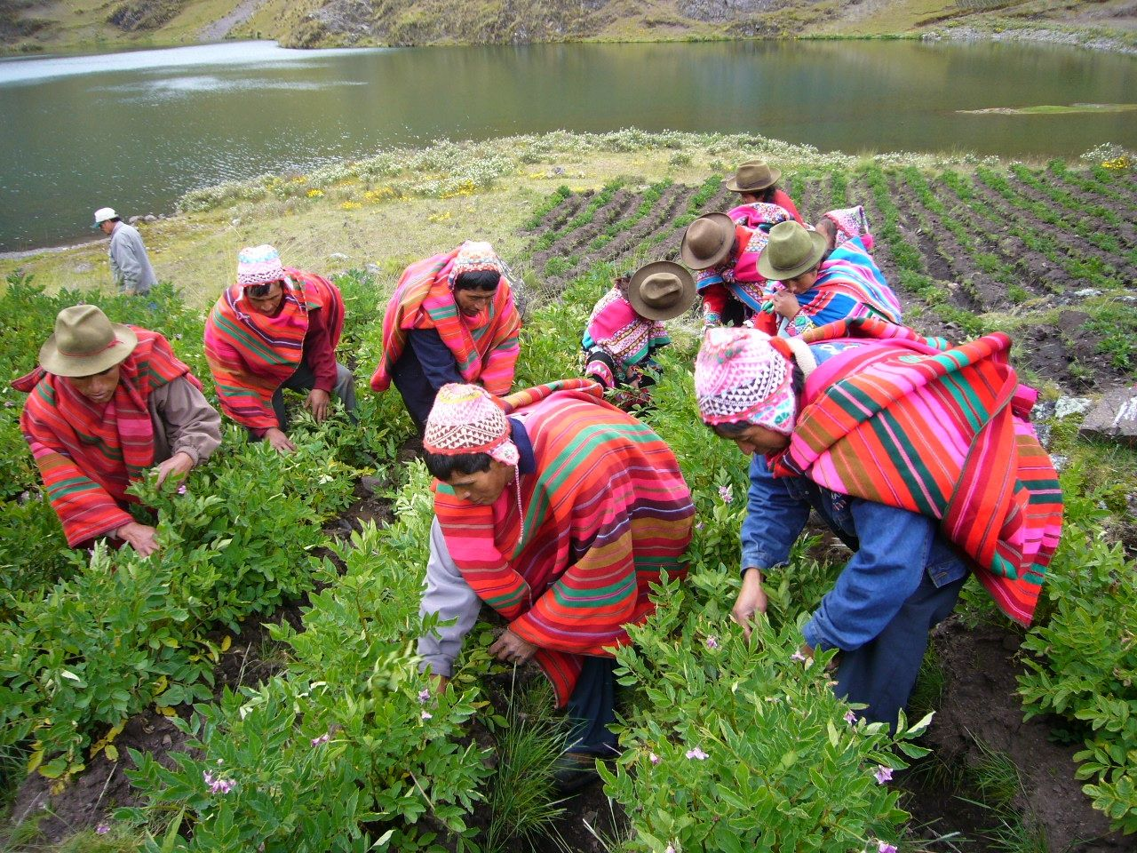
CARACTERÍSTICAS SOCIALES
EL PROBLEMA INDÍGENA
Al principio política pro-indígena buscando rebajar el poder de los gamonales: La Constitución reconoce legalmente las propiedades de las comunidades indígenas, se crea una Oficina de Asuntos Indígenas, el Patronato de la Raza Indígena, se establece el Día del Indio. Leguía comenzó a ser llamado “El nuevo Huiracocha”.

Slide 17
CARACTERÍSTICAS SOCIALES
Lo que ocurrió en la práctica: Aprovechando la coyuntura favorable surgieron grandes rebeliones campesinas entre 1919-1924. Son reprimidas violentamente por los gamonales y por el propio gobierno. En 1920 se aprueba la Ley del Servicio Obligatorio de Construcción de Caminos (Ley de Conscripción Vial)

Slide 18
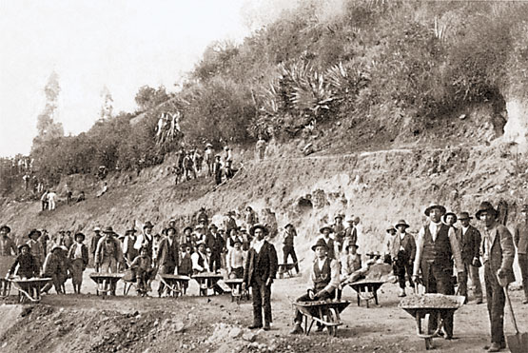

Slide 19
PROBLEMAS LIMÍTROFES
CON COLOMBIA:
Tratado Salomón Lozano (1922):
Con presión estadounidense se cede territorio (la estabilidad y prosperidad de su régimen dependían de capitales de ese país).
Se cede la región conocida como el Trapecio Amazónico (Pueblo de Leticia).
Colombia accede al río Amazonas en compensación por haber perdido Panamá.

Slide 20
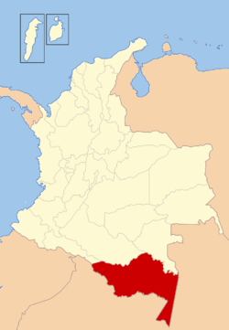
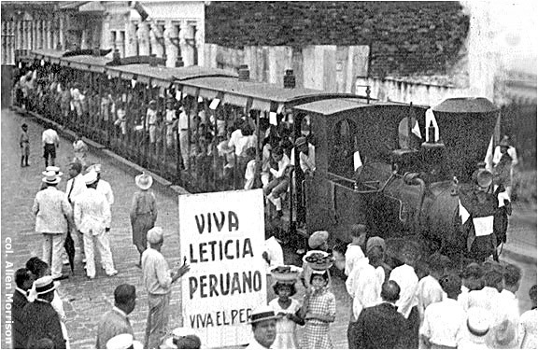

Slide 21
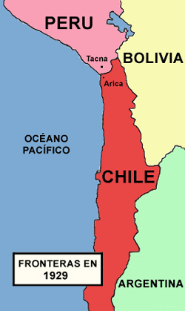
CON CHILE:
Tratado de Lima (1929):
No se había realizado el plebiscito establecido en el Tratado de Ancón.
Proceso de chilenización.
Tacna se reincorpora al Perú y Arica quedó bajo soberanía chilena.

Slide 22
FIN DEL ONCENIO
Crisis capitalista de 1929.
Corte de crédito externo.
Paralización de obras públicas trae desempleo y protestas populares.
Caen precios de exportaciones.
Descontento del ejército por las soluciones limítrofes.
Golpe militar (Comandante Luís Sánchez Cerro) apoyado por las clases dominantes que temen una “revolución social”.
Leguía renuncia pero es hecho prisionero.

